Slide 1
TRƯỜNG TIỂU HỌC NGUYỄN HUỆ
KÍNH CHÀO QUÝ THẦY, CÔ VỀ DỰ GIỜ
MÔN: TOÁN
LỚP: 2/6
NGƯỜI THỰC HIỆN: NGUYỄN THỊ LÝ

Slide 5
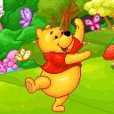
Ô CỬA MAY MẮN
0
10 đơn vị =..?....chục
Mời cả lớp lấy bộ đồ dùng
Làm bài tập sau:
10 trăm = 1 nghìn
đúng hay sai
1
2
10 đơn vị = 1 chục
Đúng
Chúc mừng bạn, bạn là người
mắn
10 chục = ..?..trăm
3
10 chục = 1 trăm
4
Cả lớp hãy tặng bạn 1 tràng
vỗ tay.

Slide 7
Thứ hai, ngày 3 tháng 3 năm 2025
Toán
ĐƠN VỊ, CHỤC, TRĂM, NGHÌN
(Tiết 2)

Slide 8
Suy nghĩ CN
TL nhóm đôi
Muốn đọc các số tròn trăm từ 100 đến 1000 trước hết chúng ta cần làm gì?

Slide 9
Trò chơi Bắn tên

Slide 10
100
200
300
400
500
600
700
800
900
100
200
300
400
500
600
700
800
900
Notes:
GV CLICK CHUỘT VÀO CÁC DỤNG CỤ → HIỆN ĐÁP ÁN → DỤNG CỤ ĐƯỢC TRANG BỊ

Slide 11
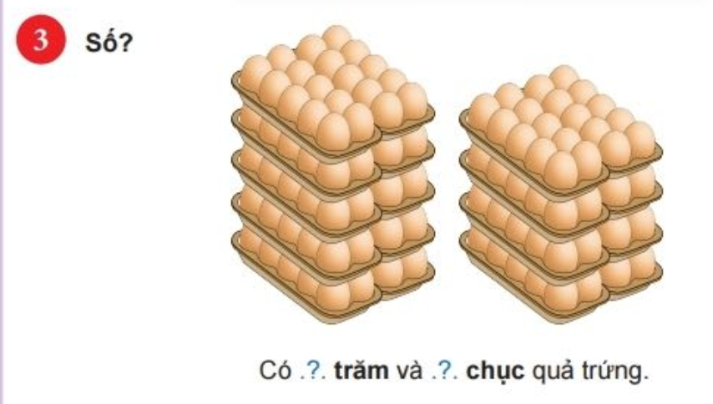
1

Slide 12
Suy nghĩ CN - TL nhóm 6
Cá nhân ghi kết quả vào bảng màu
1

Slide 13
Đại diện cho các nhóm
trình bày
1

Slide 14
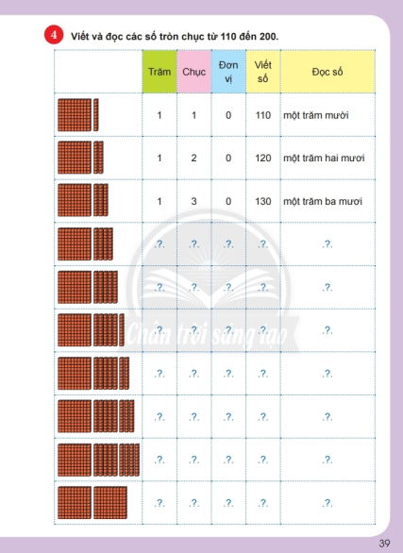

Slide 15
 | Trăm | Chục | Đơn vị | Viết số | Đọc số
1
0
1
110
một trăm mười
1
2
0
120
một trăm hai mươi
1
3
0
130
một trăm bamươi

Slide 16
Phiếu bài tập
4. Viết và đọc các số tròn chục từ 110 đến 200
 | Trăm | Chục | Đơn vị | Viết số | Đọc số
Notes:
SAU MỖI CÂU TRẢ LỜI ĐÚNG, GV CLICK CHUỘT VÀO RÁC THẢI BÊN GÓC TRÁI ĐỂ THU DỌN.

Slide 17
110
120
130
140
150
160
170
180
190
110
120
130
140
150
160
170
180
190
Số tròn chục là số có số đơn vị là 0, hay tận cùng là chữ số 0.

Slide 18
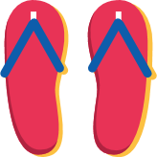
VẬN DỤNG

Slide 19
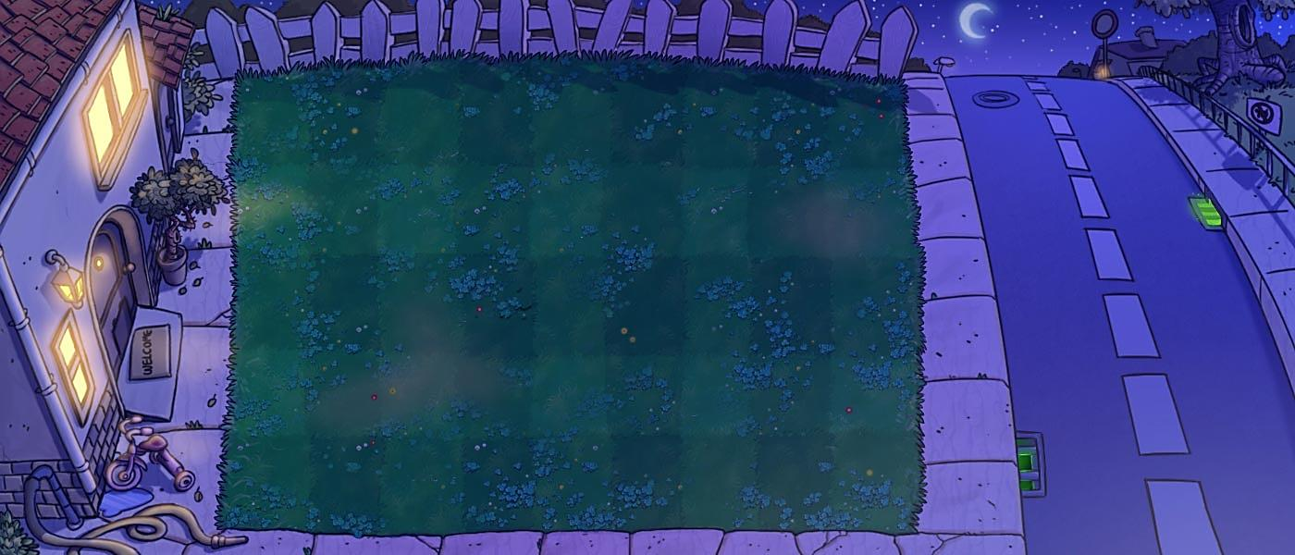
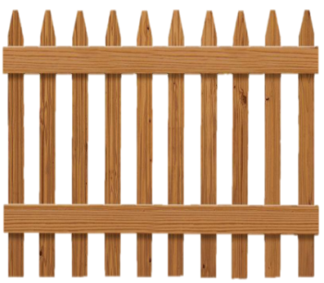
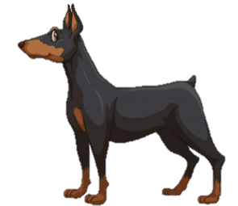
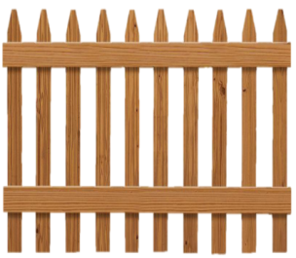
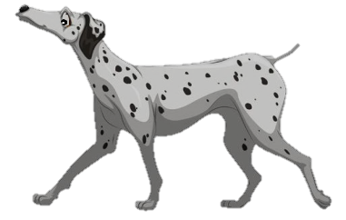
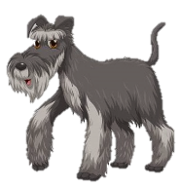
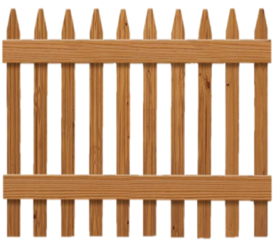
GIẢI CỨU
THÚ CƯNG
Hướng dẫn

Slide 20
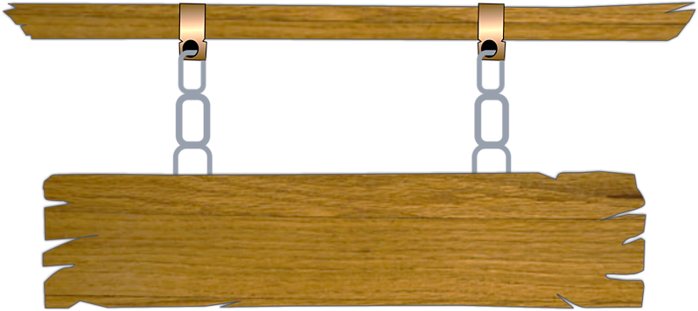
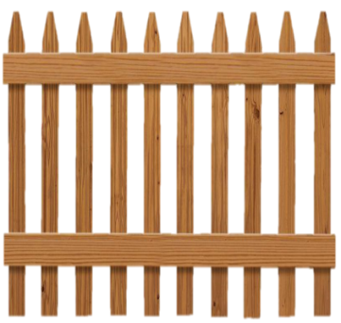
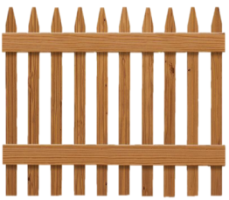
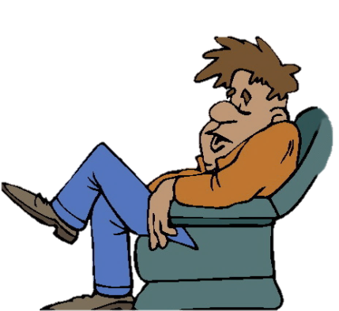
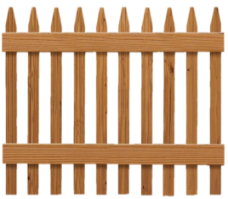
Các chú cún đã bị bắt cóc và bị nhốt
trong những chiếc chuồng. Trong lúc kẻ xấu đang say ngủ, hãy cố gắng trả lời đúng
các câu hỏi và giúp các chú cún trốn thoát.
Bắt đầu

Slide 21
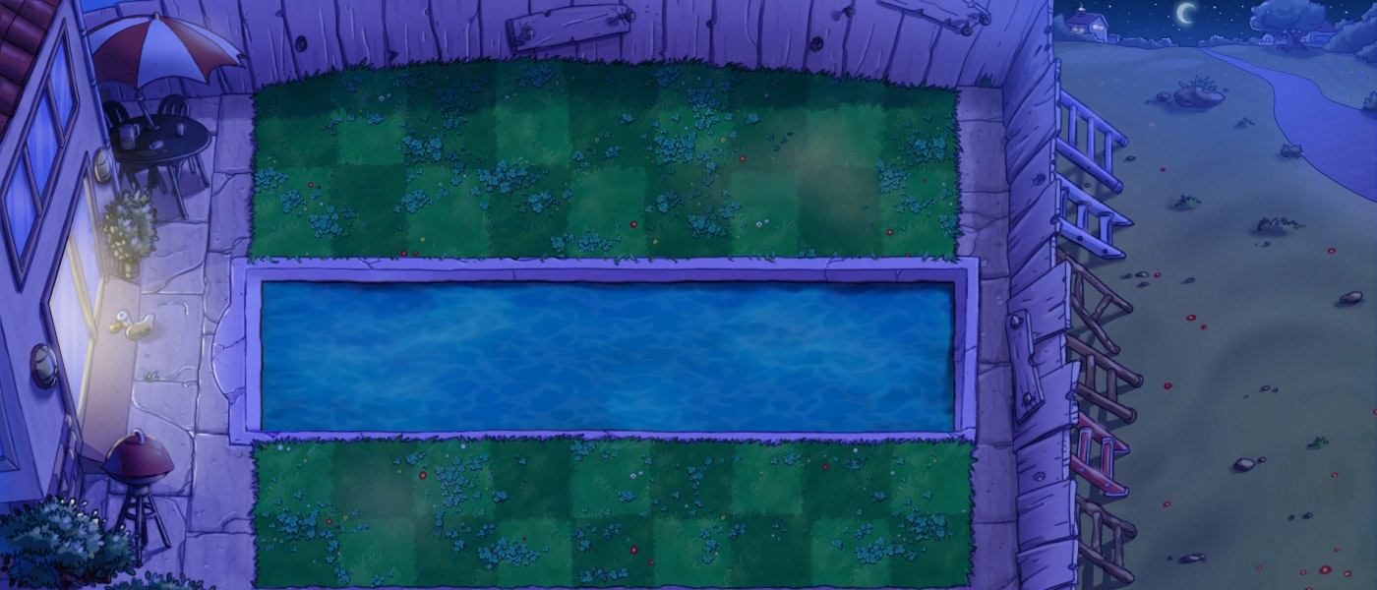
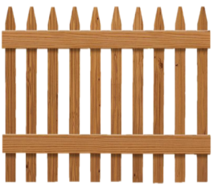
1
2
3
TIẾP TỤC

Slide 22
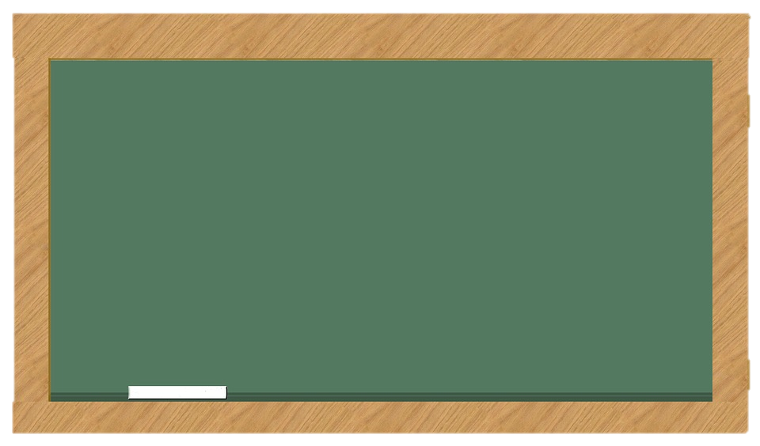
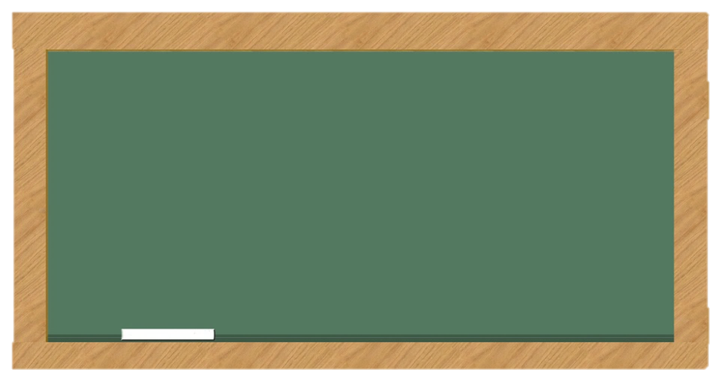
Một trăm năm mươi viết là?
510
150
105
b
Trở về

Slide 23
190 đọc là?
a. Một trăm chín
b. Một chín mươi
Trở về
c. Một trăm chín mươi
c

Slide 24
Số cần điền vào chỗ chấm là:
200 và 300 đúng hay sai
100
......
......
400
Trở về

Slide 25
Nhận xét- dặn dò

Slide 26
TIẾT HỌC ĐẾN ĐÂY LÀ HẾT
CẢM ƠN QUÝ THẦY CÔ VÀ CÁC EM
KÍNH CHÚC QUÝ THẦY CÔ VÀ CÁC EM NHIỀU SỨC KHỎE

